Slide 1
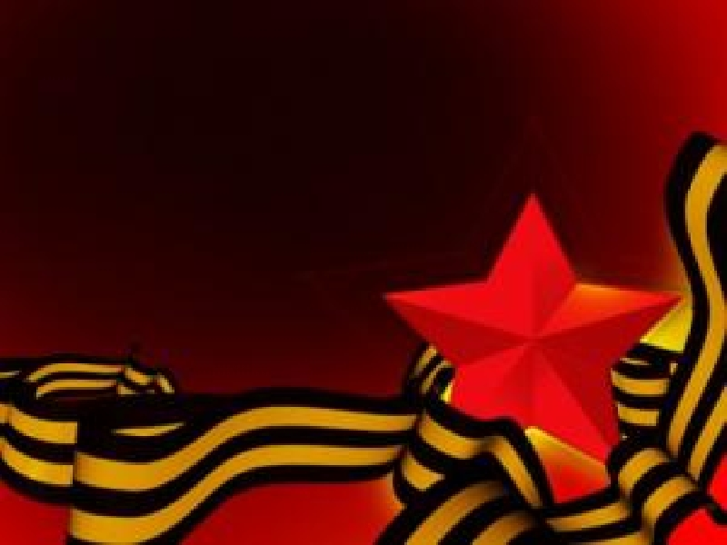
Ордена
Великой Отечественной войны
Ковалёв Егор, 6а класс
МБОУ «Гимназия №3» г.Белгорода
2013 год

Slide 2
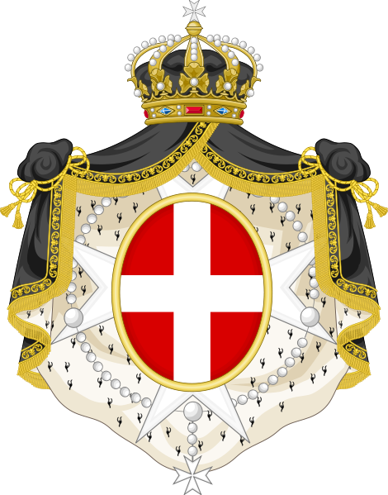
ОРДЕН
– жалуемый за особые заслуги или отличие знак, установленной формы, носимый на ленте, цепи или иным образом.*
Современные ордена исторически берут своё начало в средневековых духовно-рыцарских орденах. Первые такие ордена появились в период первых крестовых походов. Они объединяли рыцарей-монахов, и первоначально понятие «орден» означало группу лиц, связанных общим обетом и общей целью. Таким образом, в Средние века орденом не награждали – в него принимали или посвящали.
Знаки, которые мы сегодня называем орденами, первоначально были лишь символами принадлежности к ордену и служили отличием членов ордена по занимаемой ступени в иерархии (рыцарь – командор - магистр). Знаком ордена зачастую становилась вариация креста как символа христианской религии.
Знак ордена госпитальеров, существующего и в наши дни
_______________________________
* - Энциклопедический словарь Ф.А. Брокгауза и И.А. Ефрона

Slide 3
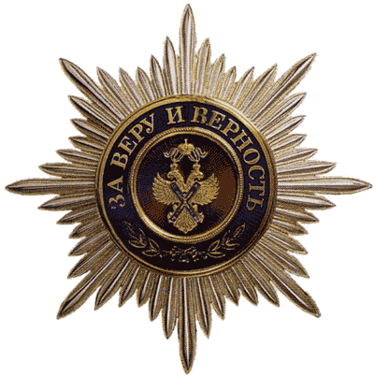
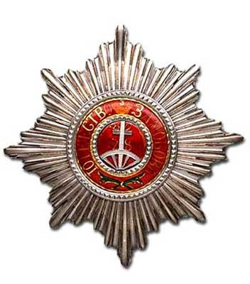
ОРДЕНА РОССИИ
Первый орден Российской империи «Орден Святого апостола Андрея Первозванного» был учреждён царём Петром I в 1698 году «в воздаяние и награждение одним за верность, храбрость и разные нам и отечеству оказанные заслуги». Орден стал высшей наградой Российской державы для крупных государственных и военных чинов.
Второй орден, ставшей высшей наградой для дам, учредил также Пётр I в 1713 году в честь своей супруги Екатерины Алексеевны. Пётр удостоил этим орденом только свою жену, последующие награждения произошли уже после его смерти. Формально женский «Орден Святой Екатерины» стоял на 2-м месте в иерархии наград, им награждались жёны крупных государственных деятелей и военачальников за общественно полезную деятельность, с учётом заслуг их мужей.

Slide 4
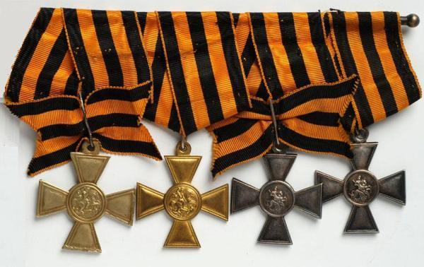
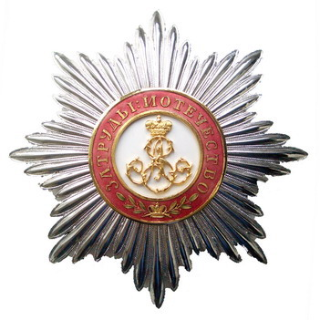
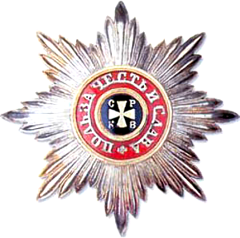
ОРДЕНА РОССИИ
Третий орден учредила в 1725 году императрица Екатерина I, вскоре после смерти своего мужа императора Петра I. «Орден Святого Александра Невского» стал наградой на ступень ниже, чем орден Св. Андрея Первозванного, для отличия не самых высших чинов государства
Екатерина II учредила также в 1782 году пятый орден «Императорский орден Святого Равноапостольного Князя Владимира в 4 степенях» стал более демократичной наградой, позволившей охватить широкие круги государственных служащих и офицеров
В 1769 году императрица Екатерина II ввела «Военный орден Святого Великомученика и Победоносца Георгия», ставший наиболее уважаемым из-за того, что возлагался вне зависимости от офицерского чина за военные подвиг

Slide 5
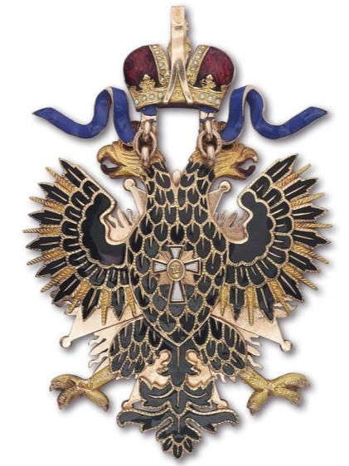
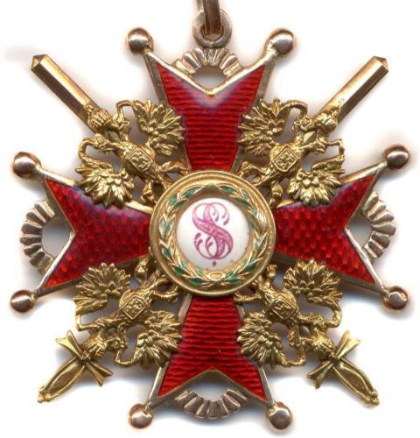
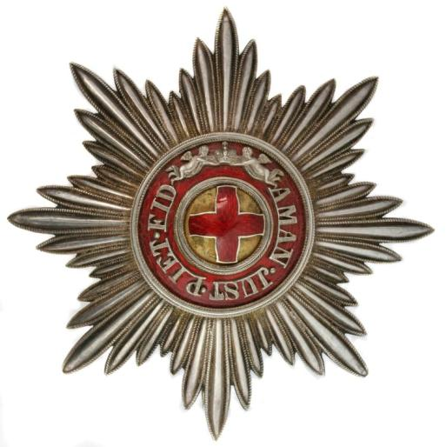
ОРДЕНА РОССИИ
Император Павел I, в 1797 году ввёл в систему наград «Орден Святой Анны», самый младший в иерархии российских орденов до 1831 года. Орден был учрежден голштейн-готторпским герцогом Карлом Фридрихом в честь его жены Анны Петровны (дочери Петра I )
После включения Польши в состав Российской империи царь Николай I нашёл полезным включить в систему российских государственных наград с 1831 года польские ордена: «Орден Белого орла» и «Орден Святого Станислава»
10 ноября 1917 года награждение орденами и медалями Российской империи в советской России было прекращено.

Slide 6
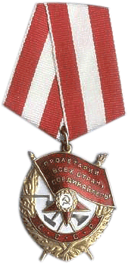
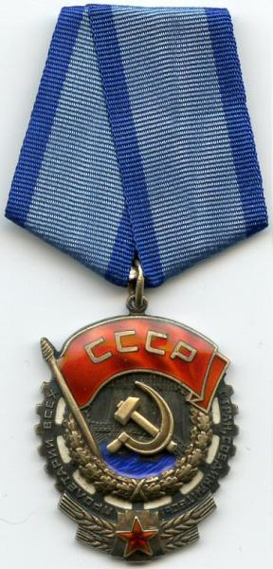
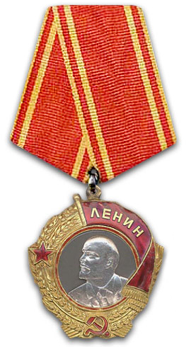
ОРДЕНА РОССИИ
Высшей наградой в СССР в 1930 году стал «Орден Ленина», вручаемый за особо выдающиеся заслуги перед Советским государством и обществом.
Первым из советских орденов стал «Орден Красного Знамени». Был учреждён в 1918 году для награждения за особую храбрость, самоотверженность и мужество, проявленные при защите социалистического Отечества
В 1928 году был учреждён «Орден Трудового Красного Знамени» для награждения за большие заслуги перед Советским государством и обществом во всех сферах трудовой деятельности

Slide 7
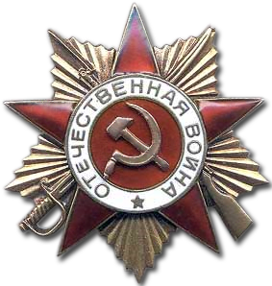
ОРДЕНА
ВЕЛИКОЙ ОТЕЧЕСТВЕНОЙ ВОЙНЫ
«Орден Отечественной войны» – первая награда, появившаяся в годы Великой Отечественной войны. Первый советский орден, имевший разделение на степени.
10 апреля 1942 года Сталин поручил начальнику тыла РККА генералу А. В. Хрулёву разработать и представить проект ордена для награждения военнослужащих, отличившихся в боях с фашистами. Первоначально орден предполагалось назвать «За военную доблесть». Уже через двое суток появились первые эскизы, из которых отобрали несколько работ для изготовления пробных экземпляров в металле. 18 апреля 1942 года образцы были представлены на одобрение.
В статуте ордена впервые в истории советской наградной системы перечислялись конкретные подвиги, за которые отличившийся мог быть представлен к награде.
Орден Отечественной войны I степени

Slide 8
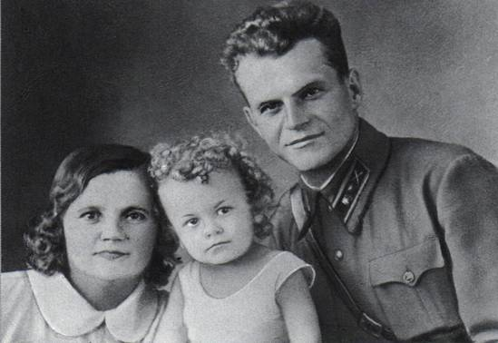
ОРДЕНА
ВЕЛИКОЙ ОТЕЧЕСТВЕНОЙ ВОЙНЫ
Чтобы своевременно награждать бойцов и командиров, отличившихся в боях, право вручать орден Отечественной войны было передано военному командованию — от командующих фронтами и флотами до командиров корпусов включительно. Награждение орденами часто происходило в боевой обстановке сразу же после совершения подвига. Первыми кавалерами ордена Отечественной войны стали советские артиллеристы. В орденском статуте говорилось, что I степенью ордена награждается тот, кто артиллерийским огнём в составе орудийного расчёта уничтожит 2 тяжёлых или 3 лёгких танка противника. Но артиллеристы 32-го гвардейского полка, в боях на Харьковском направлении, под командованием капитана И. И. Криклия перекрыли установленные «нормы». За два дня непрерывных боев артиллерийский дивизион уничтожил 32 вражеских танка. Капитан И. И. Криклий
лично подбил 5 фашистских машин, но сам
был тяжело ранен. Он стал первым кавалером
ордена Отечественной войны I степени.
За время войны орденом были
награждены 1276 тыс. человек, в том числе
около 350 тыс. — орденом I степени.
Капитан И.И Криклий с семьей

Slide 9
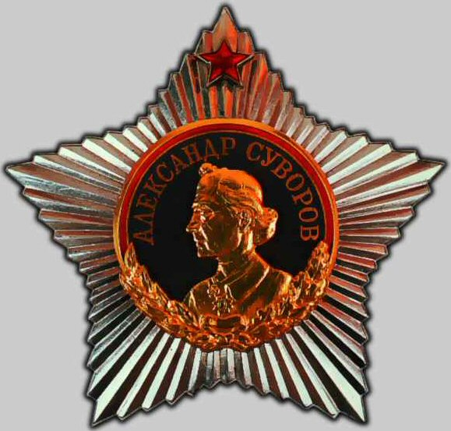
ОРДЕНА
ВЕЛИКОЙ ОТЕЧЕСТВЕНОЙ ВОЙНЫ
«Орден Суворова» – первый орден СССР, имевший 3 степени. Он занимал высшую ступеньку в иерархии полководческих орденов. Орден имел ярко выраженный «наступательный» характер, что видно из статута, и вручался командирам частей и соединений. Решение об учреждении орденов специально для награждения военачальников было принято в июне 1942 года, в дни тяжелейших боев на юге СССР, когда Советские войска под ударами немцев откатывались к Дону и Волге, а осажденный Севастополь был уже обречен. Однако, будущие успехи военных командиров, в которые верило руководство, решено было отметить новыми орденами.
Автором проекта ордена Суворова стал архитектор Центрального военно-проектного института Петр Скокан.
Орден Суворова войны I степени

Slide 10
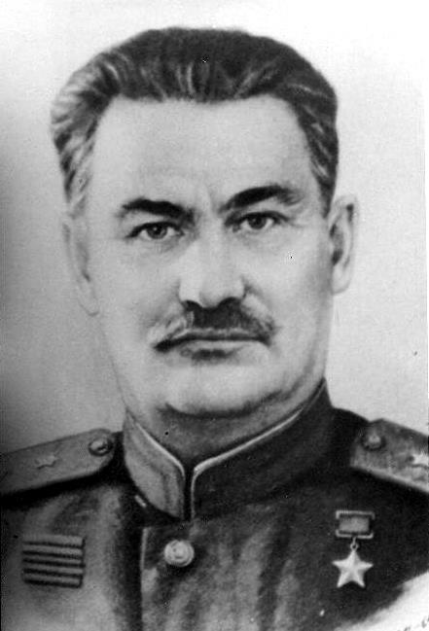
ОРДЕНА
ВЕЛИКОЙ ОТЕЧЕСТВЕНОЙ ВОЙНЫ
Первое награждение орденом Суворова I степени было произведено 28 января 1943 года. За умелое и мужественное руководство боевыми операциями и за достигнутые в результате этих операций успехи в боях с немецко-фашистскими захватчиками орденом Суворова I степени были награждены 23 человека из числа генералов и маршалов. В числе награжденных были представители Ставки Верховного Главнокомандования Маршал Советского Союза Жуков Г. К. (знак ордена № 1), генерал армии Василевский А. М. (знак ордена № 2), маршал артиллерии Воронов Н. Н. (знак ордена № 3).
Всего за годы войны были награждены 4012 полководцев.
Фёдор Григорьевич Катков
кавалер трёх орденов Суворова II степени

Slide 11
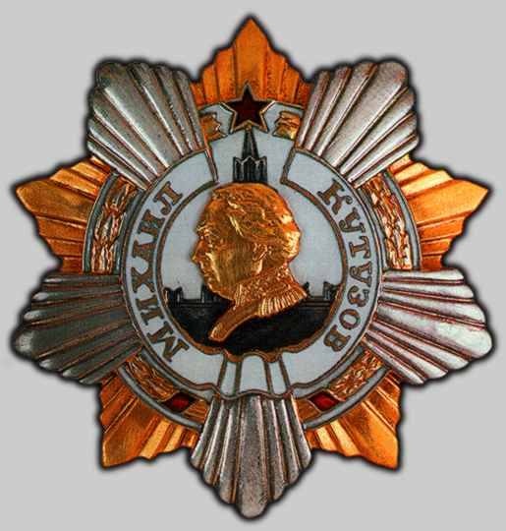
ОРДЕНА
ВЕЛИКОЙ ОТЕЧЕСТВЕНОЙ ВОЙНЫ
«Орден Кутузова» – второй после ордена Суворова по порядку учреждения и старшинства «полководческий» орден. Это — единственный советский орден, разные степени которого учреждались в разное время. В отличие от ордена Суворова, орден Кутузова имел более «оборонительный» и «штабной» характер. Орденом Кутузова награждались командиры Красной Армии за хорошо разработанный и проведённый план операции — фронтовой, армейской или отдельного соединения, в результате чего противнику нанесено тяжелое поражение, а наши войска сохранили свою боеспособность.
Орден Кутузова I степени

Slide 12
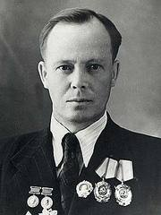
ОРДЕНА
ВЕЛИКОЙ ОТЕЧЕСТВЕНОЙ ВОЙНЫ
Хотя по своему статуту орденом Кутузова могли награждаться лишь командиры различных воинских подразделений, известно множество случаев награждения этим орденом за определенный вклад в повышение обороноспособности Красной Армии.
Среди награждённых высшей степенью ордена — директор Кузнецкого металлургического комбината Белан, главный конструктор танкового завода Ермолаев, начальник Закавказской железной дороги Кикнадзе, заместитель председателя Минского облисполкома Меркуль и некоторые другие, сугубо штатские деятели.
Так, создатель авиационного крупнокалиберного пулемета УБ Березин М. Е. получил орден Кутузова I степени
Михаил Евгеньевич Березин
Кавалер ордена Кутузова I степени

Slide 13
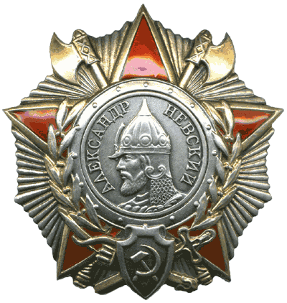
ОРДЕНА
ВЕЛИКОЙ ОТЕЧЕСТВЕНОЙ ВОЙНЫ
29 июля 1942 года в СССР был учреждён новый «Орден Александра Невского» как военный орден для награждения командного состава Красной Армии.
Поскольку не сохранилось прижизненных портретов полководца, автор эскиза ордена Телятников поместил на орден профильное изображение артиста Николая Черкасова, исполнившего роль Александра Невского в одноименном кинофильме.
В статуте изначально определялось, что орденом могут награждаться лишь командиры воинских частей от взвода до полка включительно.
Орден Александра Невского являлся младшим из «полководческих» орденов. Он был единственным среди них, имеющим только одну степень.
Орден Александра Невского

Slide 14
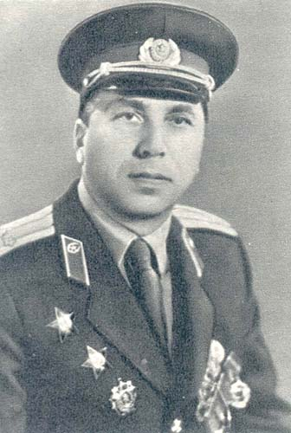
ОРДЕНА
ВЕЛИКОЙ ОТЕЧЕСТВЕНОЙ ВОЙНЫ
Орденом Александра Невского № 1 был награждён командир батальона морской пехоты 154-й морской стрелковой бригады старший лейтенант (впоследствии подполковник) Иван Назарович Рубан за отражение атаки целого фашистского полка, поддержанной танками, в районе излучины Дона в августе 1942 года. Рубан разделил свой батальон на три группы, и, используя одну из групп как приманку заманил крупные силы противника в засаду, после чего две оставшиеся группы атаковали врага. Батальон Рубана уничтожил 7 танков и более 200 вражеских солдат.
За подвиги и заслуги в период Великой Отечественной войны орденом было награждено более 40 тыс. человек.
Иван Назарович Рубан

Slide 15
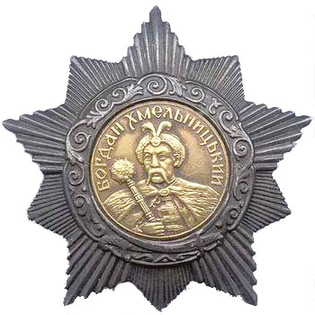
ОРДЕНА
ВЕЛИКОЙ ОТЕЧЕСТВЕНОЙ ВОЙНЫ
«Орден Богдана Хмельницкого» – последний из учреждённых советских «сухопутных» полководческих орденов во время Великой Отечественной войны. Это единственный советский полководческий орден, одной из степеней которого могли награждаться рядовые, а также партизаны.
Учреждён в период освобождения Украины.
Фактически им награждались в основном отличившиеся на четырёх Украинских фронтах. Широко им награждались партизаны.
Орден Богдана Хмельницкого 1-й степени был вручен всего 323 раза, а генералы В. К. Баранов, Н. А. Борзов, И. Т. Булычёв, Ф. Ф. Жмаченко и некоторые другие были удостоены ордена дважды.
Орден Богдана Хмельницкого II степени

Slide 16
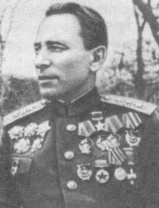
ОРДЕНА
ВЕЛИКОЙ ОТЕЧЕСТВЕНОЙ ВОЙНЫ
Орден Богдана Хмельницкого I степени №1 был вручен командующему 12-й армией 3-го Украинского фронта генерал-майору Данилову А.И. (через день ему было присвоено звание генерал-лейтенанта) за участие в освобождении города Запорожье. Среди первых награжденных орденом Богдана Хмельницкого I степени были командующий 57-й армией генерал-лейтенант Гаген Н.А., командующий 1-й Гвардейской армией генерал-полковник Гречко А.А., командующий 47-й армией генерал- лейтенант Жмаченко Ф.Ф., командующий 1-й танковой армией генерал-лейтенант танковых войск Катуков М.Е., командующий 13-й армией генерал-лейтенант Пухов Н.П.
Михаил Ефимович Катуков

Slide 17
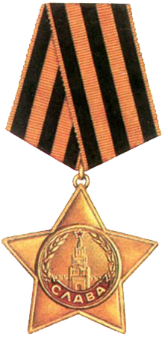
ОРДЕНА
ВЕЛИКОЙ ОТЕЧЕСТВЕНОЙ ВОЙНЫ
«Орден Славы» – военный орден СССР, учреждённый в 1943 году. Им награждались лица рядового и сержантского состава Красной Армии, а в авиации и лица, имеющие звание младшего лейтенанта. Вручался только за личные заслуги, воинские части и соединения им не награждались.
Орден Славы по своему статуту и цвету ленты почти полностью повторял одну из самых почитаемых в дореволюционной России наград - Георгиевский крест.
К 1978 году за отличие в боях Великой Отечественной войны и подвиги в других военных конфликтах было выдано около миллиона знаков Ордена Славы III степени, более 46 тысяч — II степени и 2562 — I степени.
По более поздним и уточнённым данным, полных кавалеров ордена Славы насчитывается 2674 человека, среди них — четыре женщины.
Орден Славы I степени

Slide 18
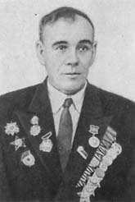
ОРДЕНА
ВЕЛИКОЙ ОТЕЧЕСТВЕНОЙ ВОЙНЫ
Одним из первых полных кавалеров Ордена Славы стал Николай Андреевич Залётов.
15 января 1944 года в бою под Ленинградом командир отделения Н.А. Залётов первым ворвался в траншею противника, при этом, уничтожив более десяти гитлеровцев.
За этот подвиг командир был награжден орденом Славы 3-й степени.
11 февраля 1944 года Н. А. Залётов в ходе наступления переправился первым через реку Нарва, захватив со своими сослуживцами опорный пункт для последующего наступления. В том бою Н. А. Залётов уничтожил более десяти солдат противника. За мужество и отвагу, проявленные в боях, Николай Андреевич Залётов награждён орденом Славы 2-й степени.
В июле 1944 года во время боевых действий на Карельском перешейке, Н.А. Залётов заменил командира попавшей в окружение роты и трое суток вместе с бойцами той роты отбивал контратаки противника, выполняя боевую задачу.
За образцовое выполнение заданий командования в боях с немецко-фашистскими захватчиками, Николай Андреевич Залётов награждён орденом Славы 1-й степени.
Николай Андреевич Залётов

Slide 19
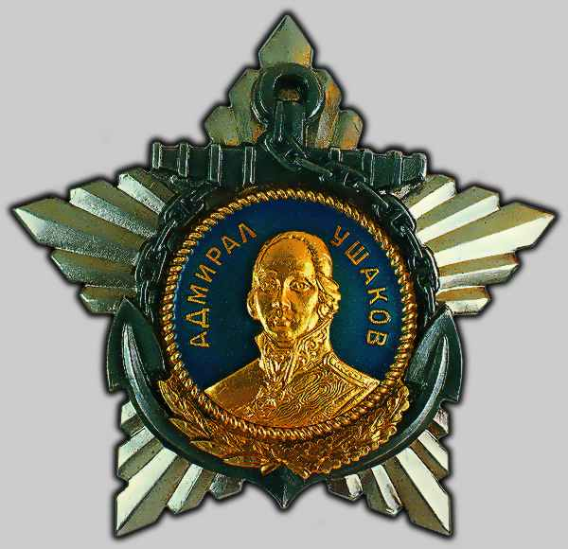
ОРДЕНА
ВЕЛИКОЙ ОТЕЧЕСТВЕНОЙ ВОЙНЫ
«Орден Ушакова» – советская флотская награда времён Великой Отечественной войны.
Учреждён в 1944 году специально для награждения офицеров Военно-Морского Флота.
В соответствии со статутом Орденом Ушакова I степени награждаются офицеры ВМФ за отличную организацию и проведение операции против противника в море и против его побережья, приведшую к гибели значительного количества его военных кораблей и транспортов; за проявление инициативы и решительности в руководстве операцией или боем, в результате чего разгромлен численно превосходящий противник, а свои силы сохранили боеспособность и полностью решили поставленную задачу.
Орден Ушакова I степени

Slide 20
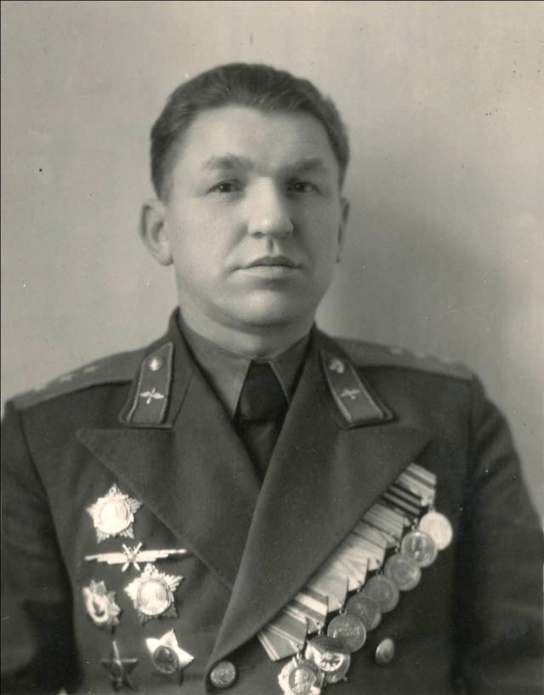
ОРДЕНА
ВЕЛИКОЙ ОТЕЧЕСТВЕНОЙ ВОЙНЫ
Первое награждение орденом Ушакова I степени произошло 16 мая 1944 года: его были удостоены командир бригады подводных лодок Черноморского флота контр-адмирал П. И. Болтунов и командующий авиацией Черноморского флота генерал-лейтенант В. В. Ермаченков, позже ставший кавалером ещё одного ордена Ушакова I степени.
Всего за годы войны орденом Ушакова I степени было награждено 22 человека, из них 8 — дважды
Василий Васильевич Ермаченков
кавалер двух Орденов Ушакова I степени

Slide 21
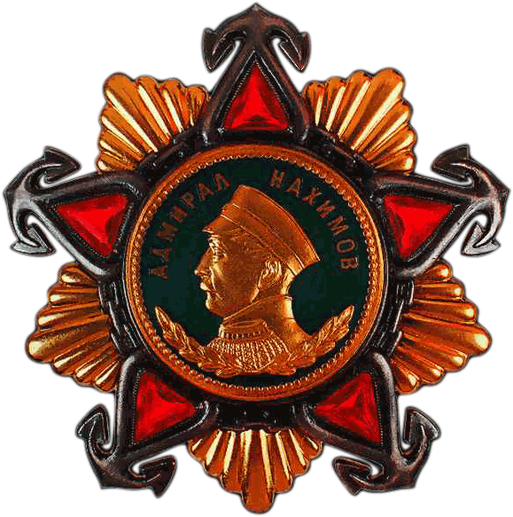
ОРДЕНА
ВЕЛИКОЙ ОТЕЧЕСТВЕНОЙ ВОЙНЫ
«Орден Нахимова» – советская флотская награда времён Великой Отечественной войны.
Учреждён в 1944 году одновременно с орденом Ушакова специально для награждения офицеров Военно-Морского Флота.
В соответствии со статутом Орденом Нахимова I степени за выдающиеся успехи в разработке, проведении и обеспечении морских операций, в результате которых была отражена наступательная операция противника или обеспечены активные операции флота, нанесен противнику значительный урон и сохранены свои основные силы.
Орден Нахимова I степени

Slide 22
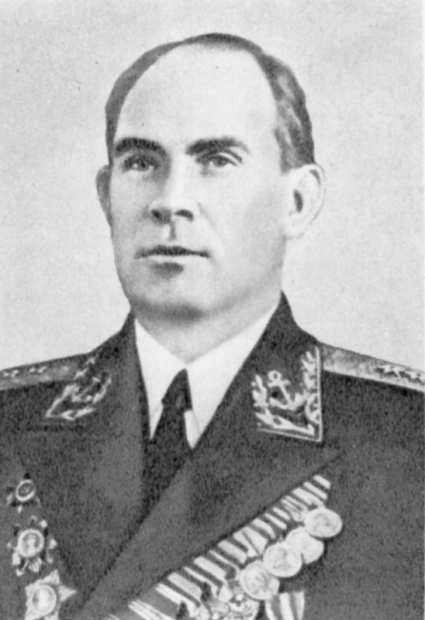
ОРДЕНА
ВЕЛИКОЙ ОТЕЧЕСТВЕНОЙ ВОЙНЫ
Орденом Нахимова I степени первым был награжден начальник береговой обороны Черноморского флота генерал-лейтенант береговой службы Моргунов П. А. за содействие в освобождении Севастополя. В числе первых кавалеров этой награды были командующий Черноморским флотом вице-адмирал Октябрьский Ф. С, адмиралы Головко А. Г., Платонов В. И., адмиралы Андреев В. А., Кучеров С. Г.
Степан Григорьевич Кучеров –
командующий Беломорской военной флотилией

Slide 23
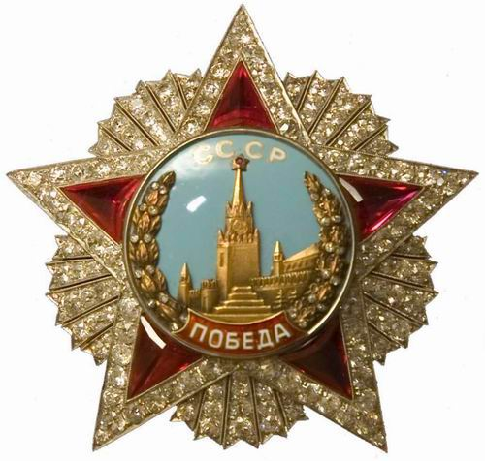
ОРДЕНА
ВЕЛИКОЙ ОТЕЧЕСТВЕНОЙ ВОЙНЫ
В 1943 году, после коренного перелома в ходе Великой Отечественной войны, у руководства страны возникла необходимость в учреждении высшего военного ордена, к которому можно было представлять особо отличившихся полководцев.
Поскольку для изготовления ордена необходимы были драгоценные металлы (платина и золото), бриллианты и рубины, выполнение заказа на производство знаков ордена было поручено мастерам Московской ювелирно-часовой фабрики, что явилось уникальным случаем – «Орден Победы» стал единственным из всех отечественных орденов, выполненным не на Монетном дворе. Предполагалось изготовить 30 знаков ордена. По расчётам специалистов, на каждый орден требовалось 180 (с учётом на порчу) бриллиантов, 50 розочек и 300 граммов платины.
Орден Победы

Slide 24
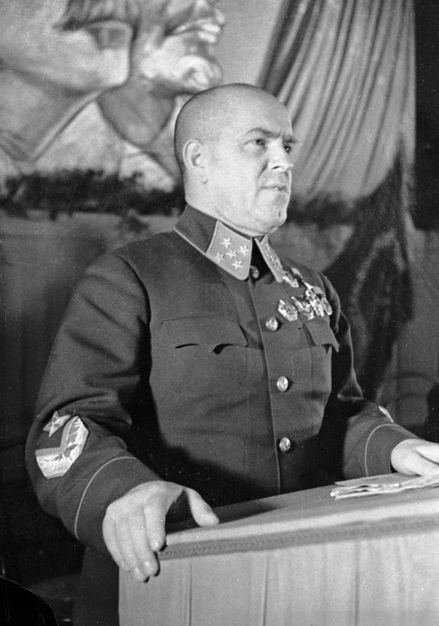
ОРДЕНА
ВЕЛИКОЙ ОТЕЧЕСТВЕНОЙ ВОЙНЫ
Первое награждение состоялось 10 апреля 1944 года. Обладателем ордена № 1 стал командующий 1-м Украинским фронтом Маршал Советского Союза Г. К. Жуков. Орден № 2 получил начальник Генерального штаба Маршал Советского Союза А. М. Василевский. Орденом «Победа» № 3 был награждён Верховный Главнокомандующий Маршал Советского Союза И. В. Сталин. Все они отмечены этой наградой за освобождение Правобережной Украины.
Всего было вручено 16 Орденов Победы.
Георгий Константинович Жуков
кавалер двух Орденов Победы

Slide 25
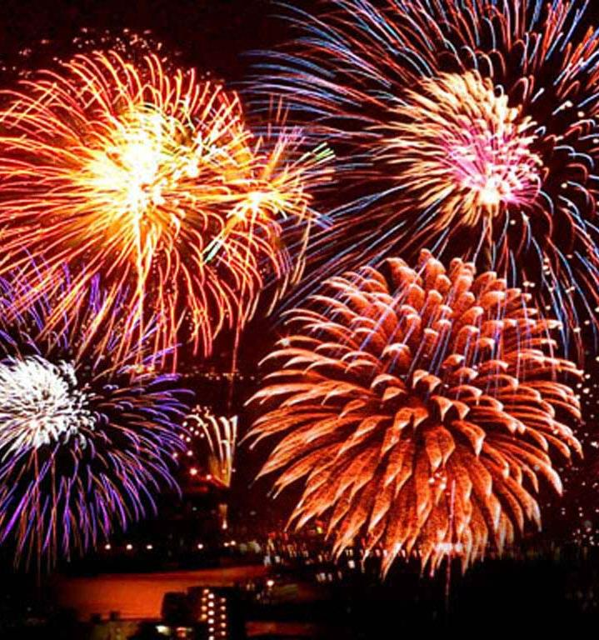
Никто не забыт,
ничто не забыто
Не забывай те грозные года,
Когда кипела волжская вода,
Земля тонула в ярости огня.
И не было ни ночи и ни дня.
Сражались мы у волжских берегов,
На Волгу шли дивизии врагов.
Но выстоял великий наш солдат,
Но выстоял бессмертный Сталинград
Поклонимся великим тем годам,
Тем славным командирам и бойцам,
И маршалам страны и рядовым,
Поклонимся и мёртвым и живым.
Всем тем которых забывать нельзя
Поклонимся, поклонимся, друзья.
Всем миром, всем народом, всей землёй
Поклонимся за тот великий бой

